Slide 1
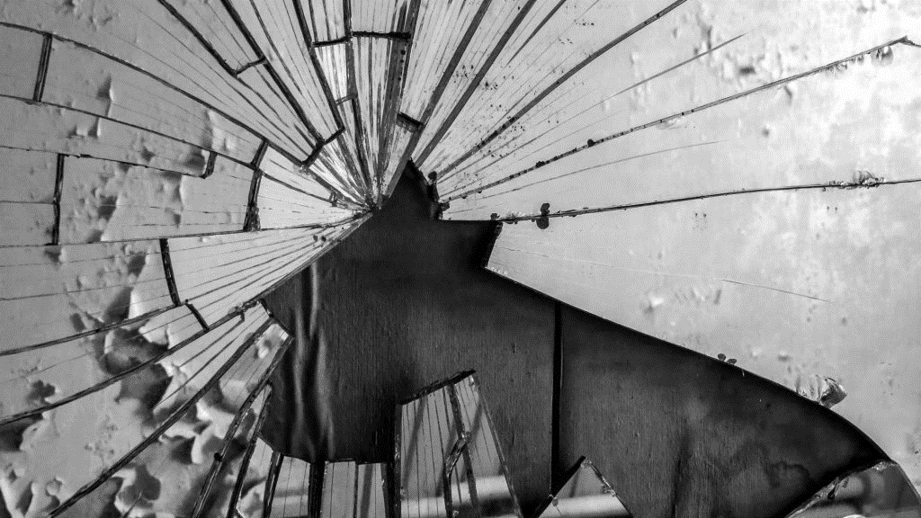


Slide 2
А.П. Чехов
Соедини автора и произведение
«Кавказский пленник»
Л.Н. Толстой
«Муму»
И.С. Тургенев
«Петька на даче»
«Пересолил»
Л.Н. Андреев

Slide 3
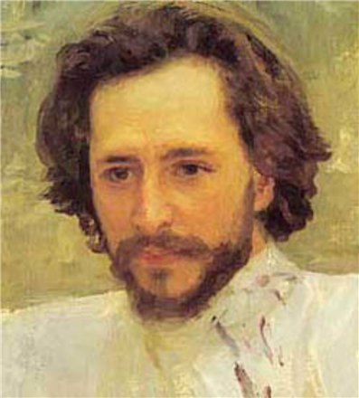
Леонид Николаевич
Андреев
«Петька на даче»

Slide 4
Мир города в рассказе
Вариант 1
Пространство города и его жители
Вариант 2
Пространство парикмахерской и его работники (кроме Петьки)
Вариант 3
Образ Петьки в начале рассказа

Slide 5
Пространство города и его жители
мир города
пыль
жара
грязь
серые краски
«странно одетые» люди
«лица равнодушные и злые»
драки и попойки

Slide 6

Физминутка
На болоте две подружки, две зеленые лягушки
Утром рано умывались, полотенцем растирались,
Ножками топали, ручками хлопали,
Вправо, влево наклонялись и обратно возвращались.
Вот здоровья в чем секрет, всем друзьям физкульт-привет!

Slide 7
Пространство парикмахерской и его работники
парикмахерская
грязь
запах пота и гари от лампы
разбитые и кривые зеркала
скрип, крик
похожие друг на друга дни (без выходных и праздников)

Slide 8
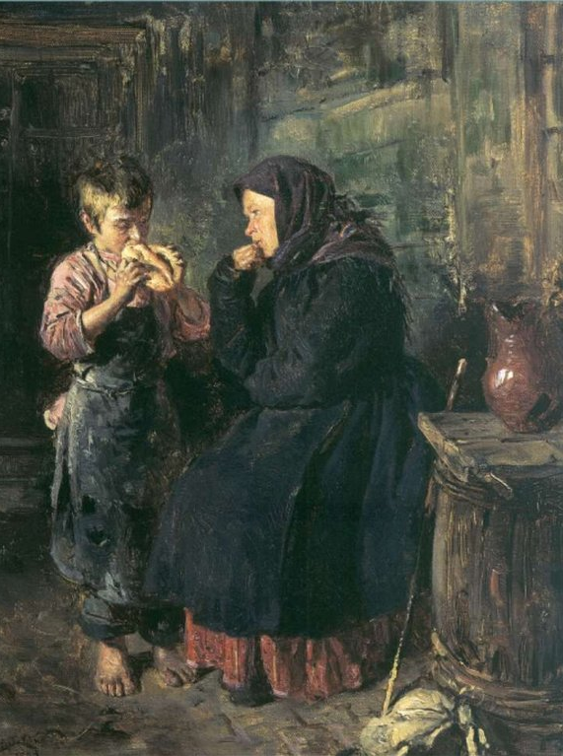
Владимир Егорович Маковский
«Свидание»
(1883)

Slide 9
Образ Петьки в начале рассказа
Петька
работает мальчиком
10 лет, но похож на старичка
грязные руки и шея
худой, веснушчатый
«ему хотелось в другое место»
сонные глаза
на голове струпья
«не знал, скучно ему или весело»
не жаловался
равнодушно прощался с матерью
лениво ел сласти

Slide 10
Рефлексия
1. Понравился ли вам урок?
2. Все ли было понятно?
3. Что нового вы узнали на уроке?
4. Довольны ли вы своей работой?

Slide 11
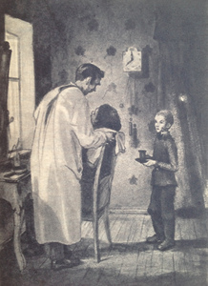
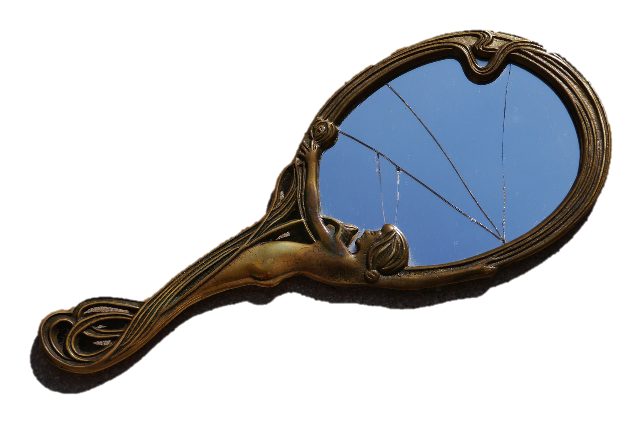
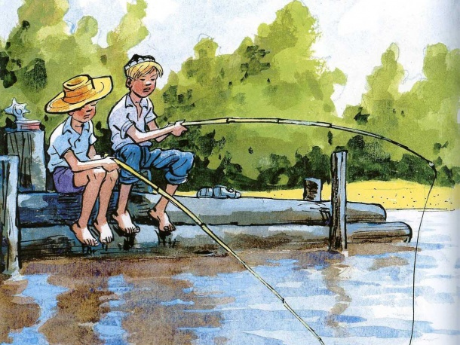
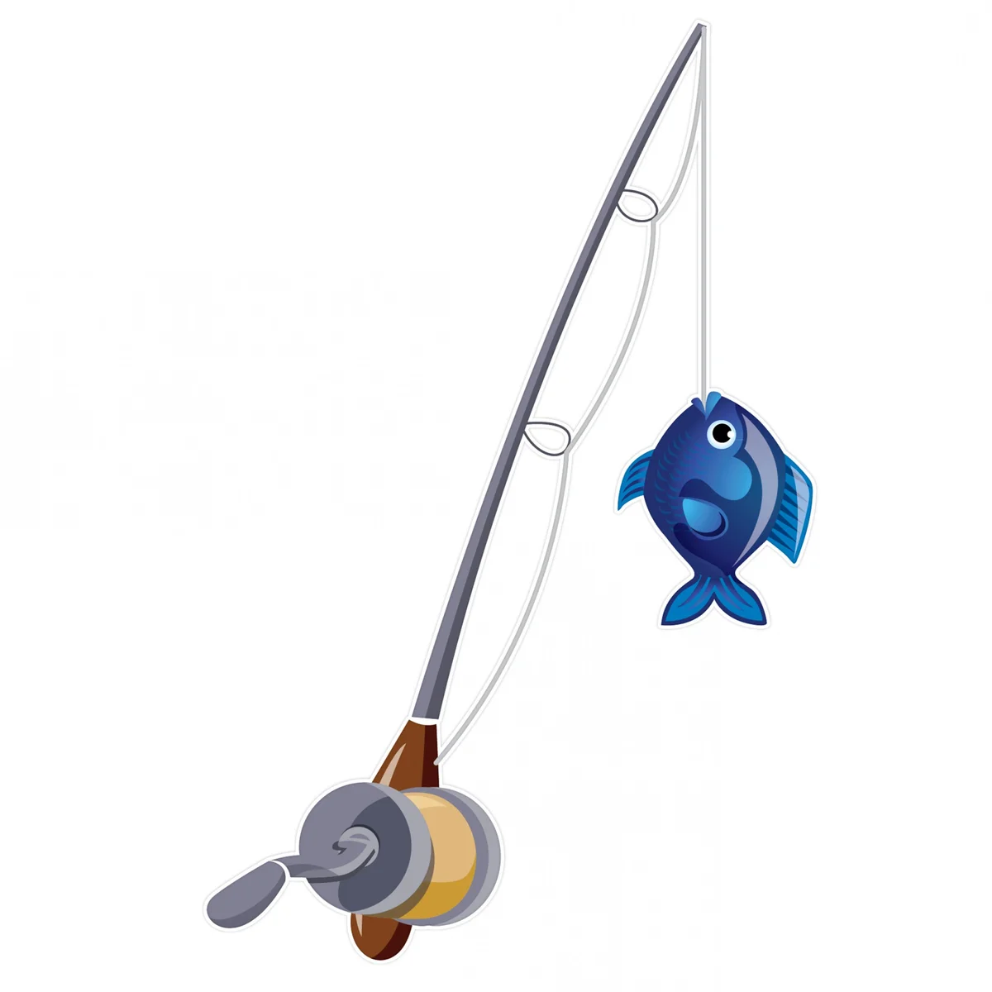
Домашнее задание
Расскажите от лица Петьки о его пребывании на даче.
Подумайте, почему рассказ называется «Петька на даче»?

